Slide 1
Отчёт о НИР
Тема: «Суперразрешение изображений и видео»
Чигалейчик Александр
Гр. 7381

Slide 2
Актуальность, цель и задачи работы
Растущий спрос и ориентир на визуальную информацию
Множество применений: медицинская область, безопасность, развлечения
Программные средства против аппаратных
Цель данной НИР: -- обзор архитектур супер-разрешения построенных
на глубоком обучении
Задачи:
1) Обзор метрик качества для суперразрешения изображений и видео 2) Более подробный обзор и выбор моделей суперразрешения, основанные
на глубоком обучении для дальнейшего использования
3) Выбор моделей для использования в приложении

Slide 3
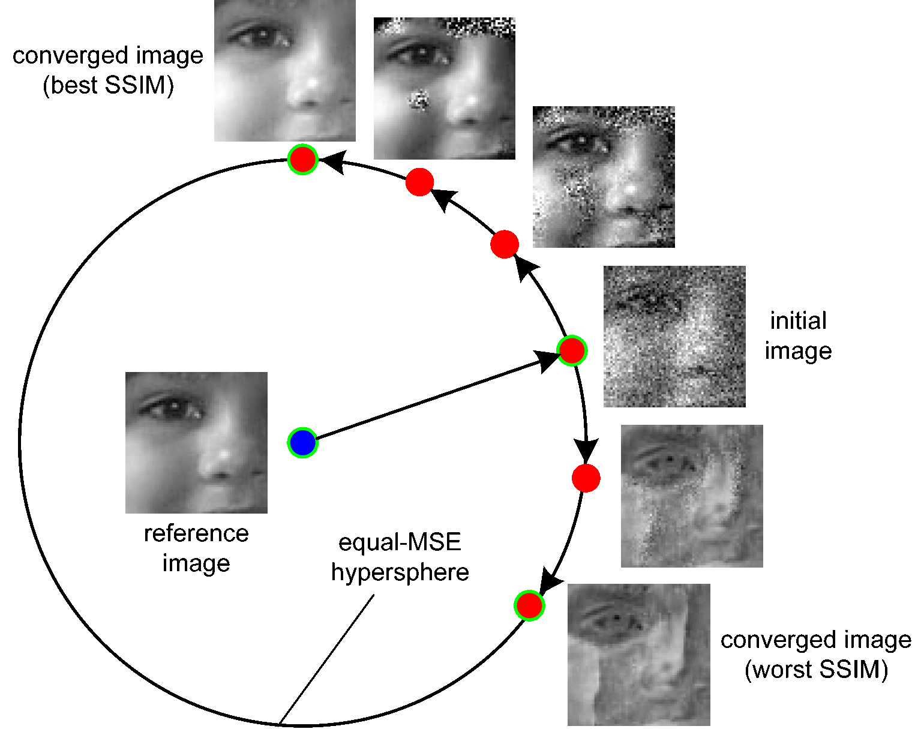
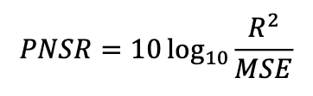
Метрики качества в задаче супер разрешения
PNSR -- Peak Signal to Noise Ration
SSIM -- Structural Similarity Index
Учитывает яркость, контрастность,
«структурность»
VQA – Visual Question Answering

Slide 4
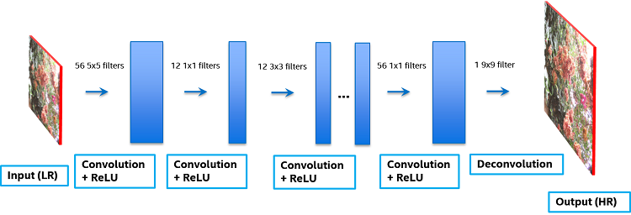
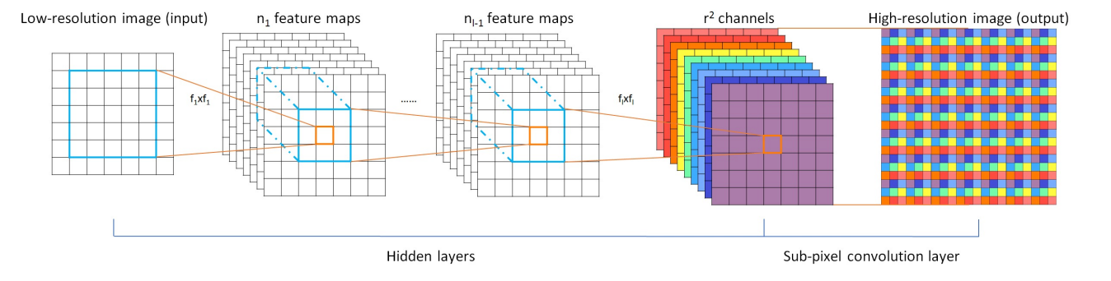
ESPCN – Efficient SubPixel Convolution Network

Slide 5
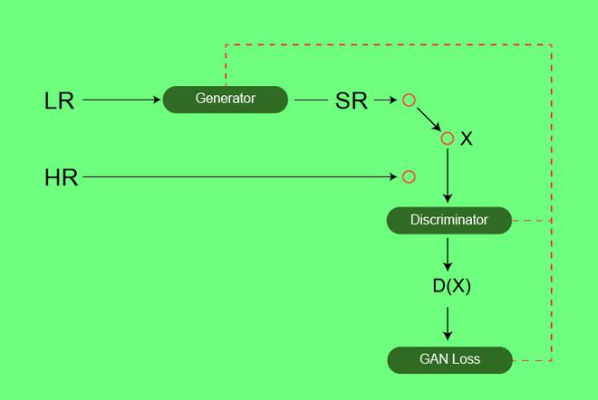
Генеративные модели
Преимущества:
Ориентирование на «визуальное качество»
Очень высокие результаты в ограниченной доменной области
Недостатки:
Скорость работы
Трудоёмкость обучения
Повышенная чувствительность к данным

Slide 6
Дополнительные слайды

Slide 7
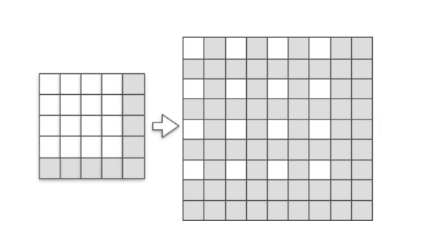

Slide 8
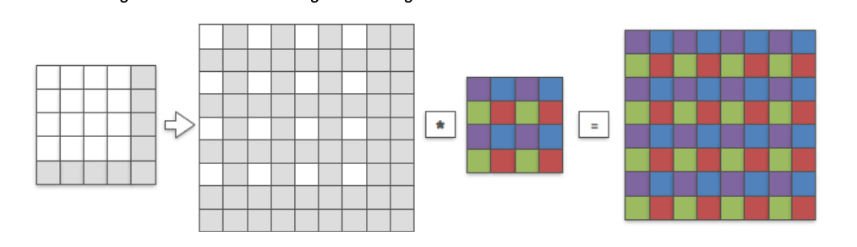

Slide 9
